Slide 1
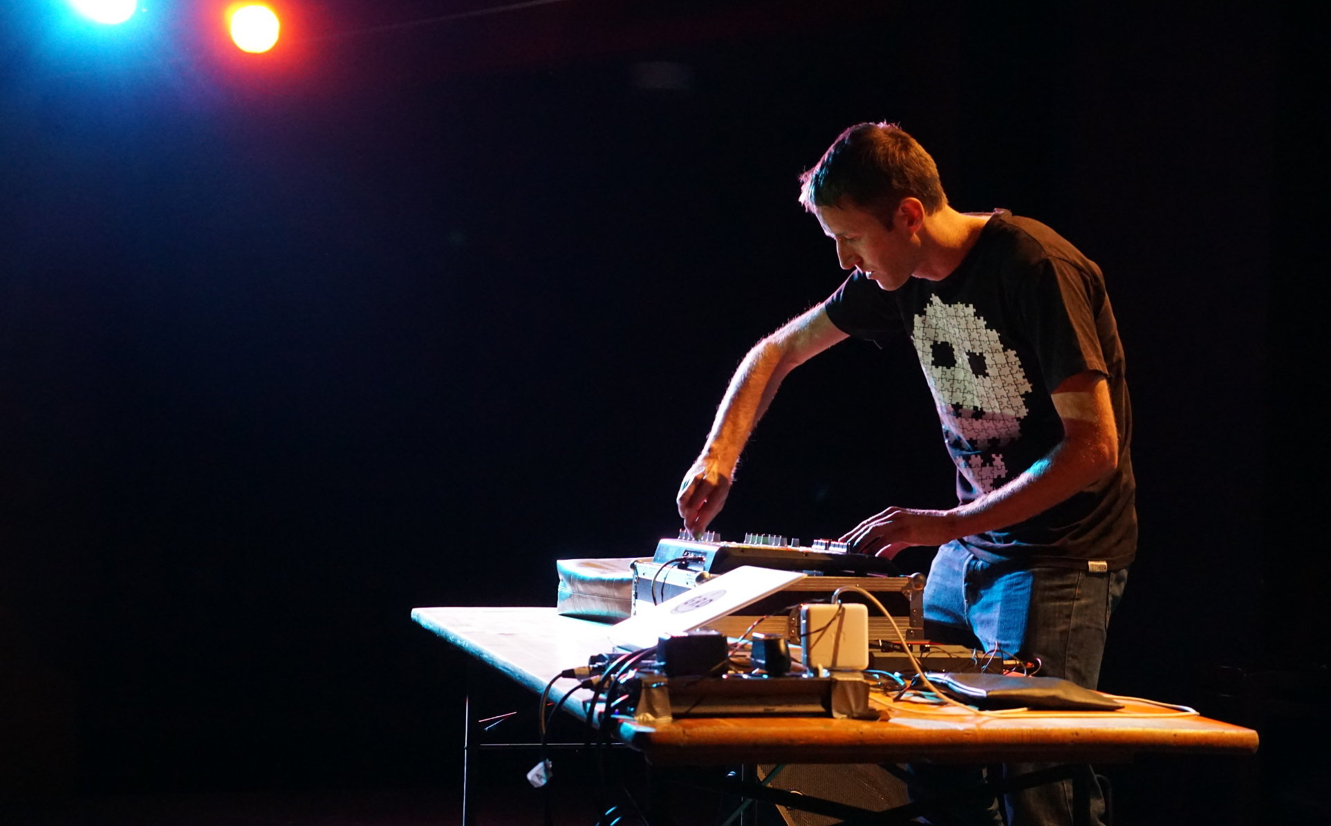
WEBRAILS
🎜 plylst.it 🎝
Sacha Bron & Benoist Wolleb
~~~~~~~~~~

Slide 2
Partition
𝄋 Fonctionnalités
𝄋 Téléchargement
𝄋 Amitiés
𝄋 Démonstration

Slide 3
Fonctionnalités
𝄋 Extraction d’un média sur le web
𝄋 Organisation en listes de lecture
𝄋 Listes publiques privées
𝄋 Lecture HTML5
𝄋 Amitiés
𝄋 Administration

Slide 4
Téléchargement
𝄋 Utilisation de youtube-dl
𝄋 795 modules d’extraction
> youtube-dl --list-extractors | wc -l
795

Slide 5
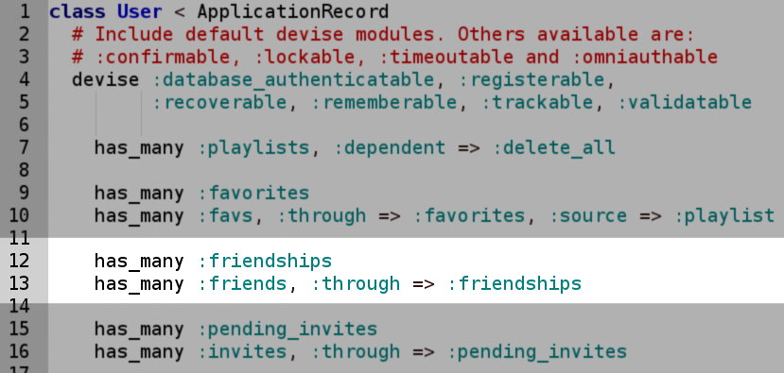
Amitiés
friends with
*
User
*

Slide 6
Démonstration
🎶

